Slide 1
PHP-də JSON ilə İşləmə: json_encode(), json_decode(), JSON Formatı və Obyekt/Array Fərqləri
Bu mövzu çox vacibdir, çünki JSON müasir veb tətbiqlərdə data mübadiləsi üçün ən populyar formatlardan biridir.
Əvvəlcə:
JSON-un nə olduğunu,
sonra formatını,
sonra PHP funksiyalarını (json_encode() və json_decode()),
nümunələri,
obyekt və array arasındakı fərqləri,
potensial səhvləri
və ən yaxşı praktikaları görəcəyik.

Slide 2
1. JSON Nədir?
JSON (JavaScript Object Notation) – bu, data saxlama və mübadiləsi üçün sadə, oxunaqlı bir formatdır. Əvvəlcə JavaScript üçün yaradılmış olsa da, indi demək olar ki, bütün proqramlaşdırma dillərində (PHP, Python, Java və s.) dəstəklənir. JSON-un üstünlükləri:
Oxunaqlı: İnsanlar üçün asan oxunur və yazılır.
Yüngül: XML kimi digər formatlardan daha az yer tutur.
Platformadan asılı deyil: Fərqli dillər arasında data göndərmək üçün ideal (məsələn, PHP backend-dən JavaScript frontend-ə data göndərmək).
Əsas istifadə sahələri: API-lər, konfiqurasiya faylları, data saxlama (məsələn, NoSQL bazalarda kimi MongoDB).
JSON sadəcə bir string formatıdır – yəni, data JSON olaraq saxlananda mətn kimi görünür. Amma bu mətn strukturlaşdırılmışdır: obyektlər, array-lər, rəqəmlər, string-lər, boolean (true/false) və null dəyərləri saxlaya bilər.

Slide 3
2. JSON Formatı: Sintaksis və Qaydalar:
JSON formatı JavaScript obyekt sintaksisinə əsaslanır, amma daha sərt qaydalara malikdir.
Obyektlər: { } ilə əhatə olunur. İçərisində "key": value cütləri olur. Key həmişə string olmalı və ikiqat dırnaq içində yazılmalıdır ("key"). Value hər hansı JSON tipi ola bilər.
Nümunə: {"ad": "Ali", "yas": 25, "seher": "Baku"}
Array-lər: [ ] ilə əhatə olunur. İçərisində dəyərlər (value-lər) sıralanır, indekslərlə (0-dan başlayaraq) əldə olunur. Dəyərlər hər hansı JSON tipi ola bilər.
Nümunə: ["qırmızı", "yaşıl", "mavi"] və ya [1, 2, 3]
Nested (İç-içə) Strukturlar: Obyektlər və array-lər iç-içə ola bilər.
Nümunə: {"insan": {"ad": "Veli", "sevdiyi_rengler": ["qırmızı", "mavi"]}}
Digər Tiplər:
String: "Bu bir stringdir" (ikiqat dırnaq içində, escape simvolları ilə: " \n və s.)
Rəqəm: 42 və ya 3.14 (nöqtə ilə onluq)
Boolean: true və ya false (kiçik hərflə)
Null: null
Qaydalar:
Bütün key-lər string və ikiqat dırnaq içində olmalıdır.
Son elementdən sonra vergül qoymaq olmaz (trailing comma yoxdur).
Böyük/kiçik hərfə həssasdır (case-sensitive).
UTF-8 encoding dəstəklənir, amma xüsusi simvollar escape olunmalıdır (məsələn, \uXXXX).

Slide 4
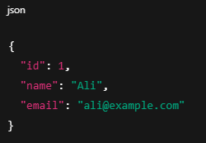
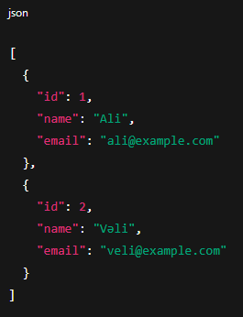
Nümunə:
Sadə obyekt
Obyektlərdən ibarət array

Slide 5
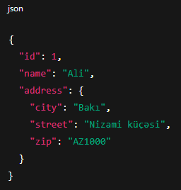
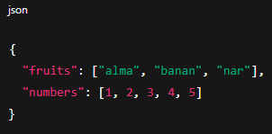
3) İç-içə obyektlər
4) Array daxilində sadə dəyərlər

Slide 6
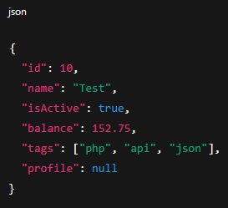
5) Müxtəlif tiplər bir yerdə

Slide 7
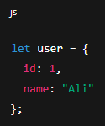
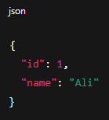
JSON ilə JavaScript obyektlərinin fərqi
JavaScript-də:
JSON-da:
Fərq:
JS-də id: 1 yazmaq olar (açarlar qoşa dırnaqsız da ola bilər).
JSON-da isə həmişə "id": 1 (açarlar mütləq qoşa dırnaq içindədir).

Slide 8
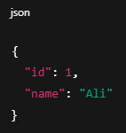

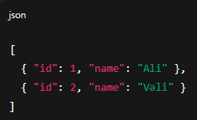
Düzgün və səhv JSON nümunələri:
✅ Düzgün JSON nümunələri
Sadə obyekt
Array
Obyektlərdən ibarət array

Slide 9
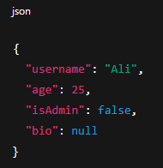
4) String, number, boolean, null

Slide 10
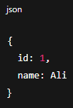
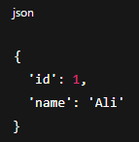
❌ Səhv JSON nümunələri
Qoşa dırnaq yoxdur (səhv) - JSON-da bütün açarların və string-lərin qoşa " " dırnaq içində olması mütləqdir.
Tək dırnaq istifadə olunub (səhv) - JSON-da yalnız qoşa dırnaq " " işləyir. Tək ' ' olmaz.

Slide 11
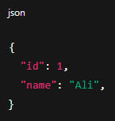
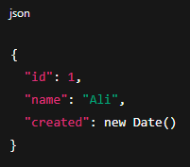
3) Sonuncu vergül (səhv)
4) Funksiya və ya dəyişən (səhv) - JSON yalnız data saxlayır, funksiya və ya dəyişən olmaz.

Slide 12
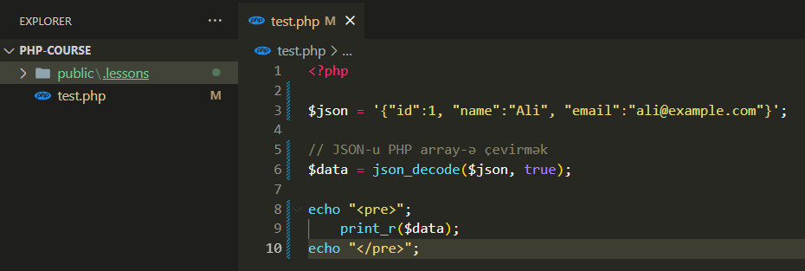
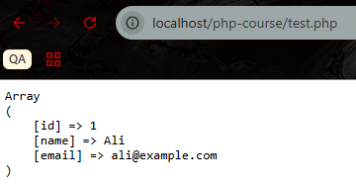
PHP-də bu JSON nümunələri string (mətn) formatında olur və istifadəyə yararlı array və ya obyekt formasına çevirmək üçün json_decode() istifadə edirik. Bu, məsələn, API cavablarını oxumaq üçün çox istifadə olunur.
Misal 1 ( Qovluq 1 ) – JSON string → PHP Array

Slide 13
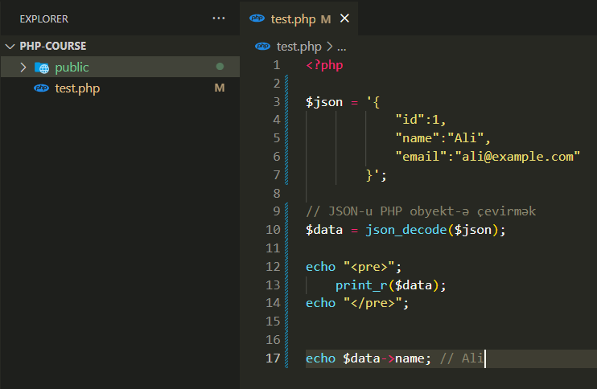
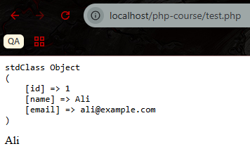
Misal 2 ( qovluq 2 ) – JSON string → PHP Object

Slide 14
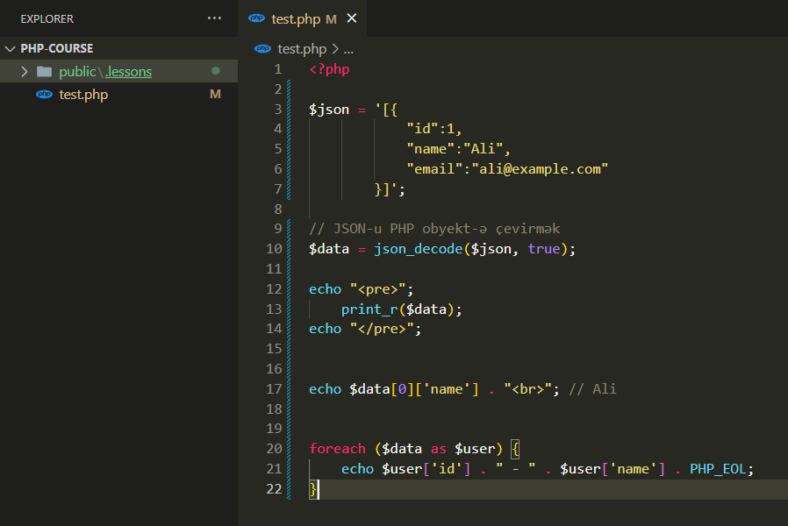
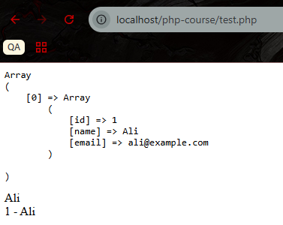
Misal 3 ( qovluq 3 ) – JSON array string → PHP array

Slide 15
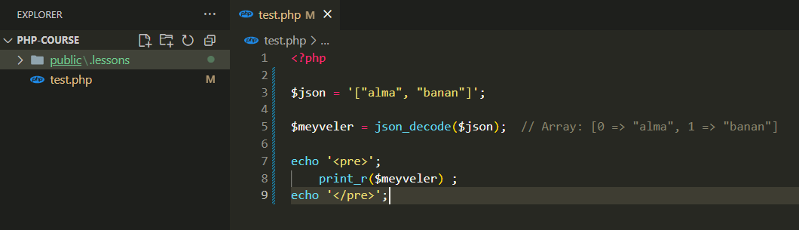

Array nümunəsi:

Slide 16
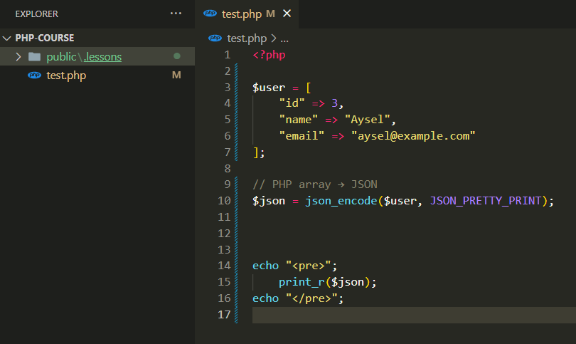
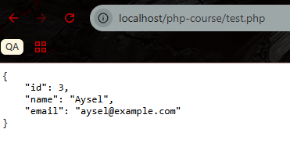
Misal 4 ( qovluq 4 ) – PHP array → JSON (əks proses)

Slide 17
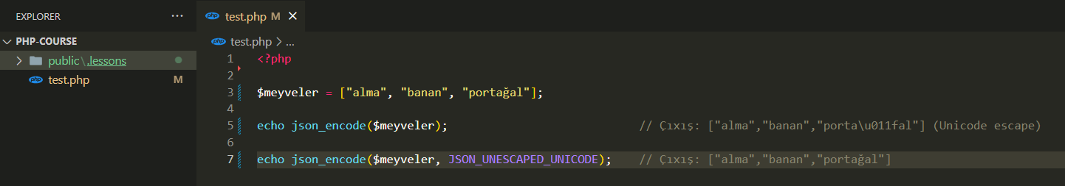
Misal 5 ( qovluq 5 ) Sadə array:

Slide 18
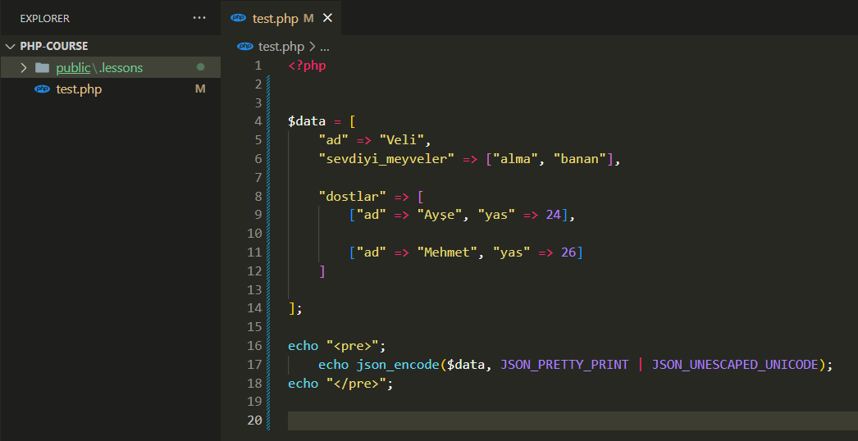
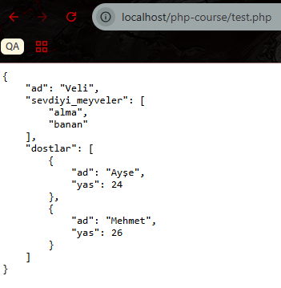
Misal 6 ( qovluq 6 ) - Nested struktur:

Slide 19
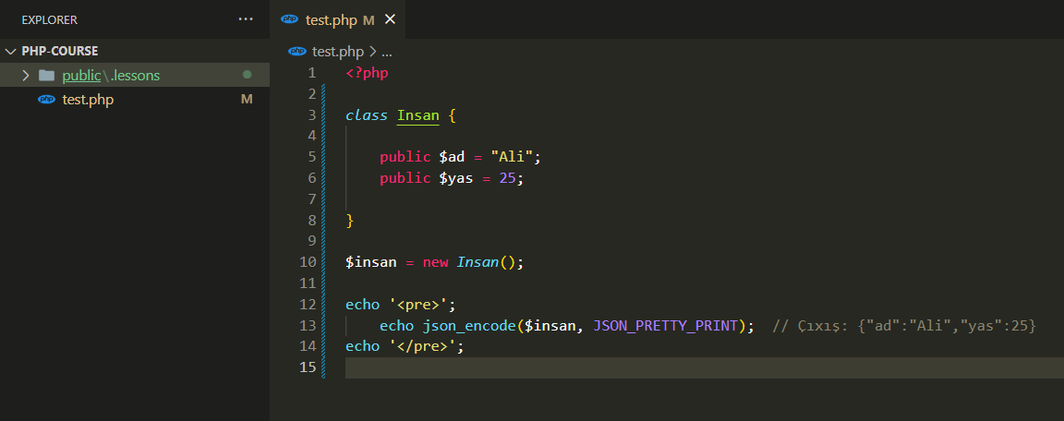
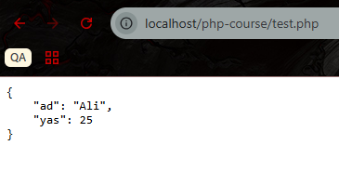
Misal 7 ( qovluq 7 ) - Obyekt nümunəsi:
Diqqət: Əgər data UTF-8 deyilsə və ya qeyri-qanuni simvollar varsa, false qaytarır. Səhvləri yoxlamaq üçün json_last_error() istifadə et.

Slide 20
Yəni qısaca:
json_decode() → JSON string-i PHP array/obyekt edir.
json_encode() → PHP array/obyekt-i JSON string edir.
Praktikada:
Təhlükəsizlik: json_decode-dan sonra data-nı validate edin (XSS qarşısını almaq üçün).
Performans: Böyük array-lərdə associative=true istifadə edin, çünki array-lər obyektlərdən daha sürətli.

Slide 21
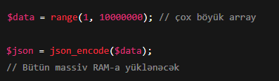
Böyük data üçün stream istifadə edin (JsonSerializable).
json_encode() və json_decode() PHP-də çox rahatdır, amma onlar bütün datanı birdəfəlik RAM-a yükləyirlər. Bu o deməkdir ki, əgər sənin massivində və ya obyektində 10MB yox, 1GB-lıq data varsa, PHP həmin 1GB-ı tam yaddaşa yığacaq, sonra JSON string yaradacaq → RAM partlaya bilər.
Streaming (axın işləmə) isə datanı hissə-hissə serialize/deserializasiya edir. Yəni sənə 1GB RAM lazım olmur, 1MB-lıq hissələrlə işləyirsən. Bu xüsusilə Big Data, log faylları, API nəticələri və real-time export zamanı lazımdır.
Məsələn: Normal json_encode()
Əgər RAM 512MB-dirsə, data çoxdursa memory exhausted error ala bilərsən.

Slide 22
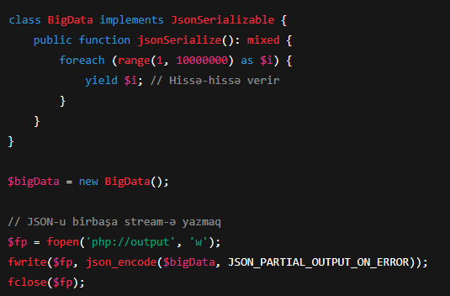
Streaming ilə ( JsonSerializable + Generator )
Burada:
yield → hər elementi hissə-hissə qaytarır.
Bütün massiv RAM-a yığılmır, axınla yazılır.

Slide 23
: mixed
Nədir?
mixed PHP-də bir tip bəyanatıdır (PHP 8.0+). O deməkdir ki, funksiya/metod hər hansı tipdə dəyər qaytara (və ya parametr kimi hər hansı tipdə qəbul edə) bilər. Yəni int|float|string|bool|array|object|resource|null kimi bütün əsas tipləri əhatə edir.
Niyə istifadə olunur?
Bir şeyin “hər hansı tip ola bilər” olduğunu açıq göstərmək üçün. Bu, həm sənə (oxuyan koda), həm də statik analiz alətlərinə (PHPStan, Psalm) faydalıdır. mixed yazmaqla type hint-i aydın edirsən — heç yazmasan da işləyir, amma mixed məqsədi sənə və alətlərə bildirir.
Qaydalar / diqqət:
mixed yazdığın zaman PHP run-time hər hansı bir tip qəbul edəcək — tip yoxlaması məhdudlaşır.
mixed çox genişdir; biznes məntiqi üçün təhlükəsizlik yoxlamalarını özün etməlisən (məsələn is_array() və s.).

Slide 24
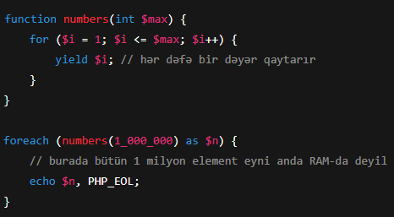
yield
Nədir?
yield PHP-də generator yaratmaq üçün istifadə olunur. Generator funksiyası çağırıldıqda bütün elementi birdəfəlik yaradıb RAM-a yığmır — əvəzinə hər çağırışda bir dəyər “verir” (yield edir). Bu, böyük kolleksiyalarla işləyərkən yaddaş qənaəti üçün idealidir.
Hansı məqsədlə istifadə olunur?
Böyük siyahıları hissə-hissə emal etmək (məs. milyonlarca sətir).
Stream-şəkilli işləmə — bir elementi al, emal et, növbəti.
foreach ilə asan iterator yaratmaq.
Xüsusiyyətlər:
Generator Generator obyekti qaytarır və onu foreach ilə iterasiya edirsən.
yield həm dəyər, həm də açar qaytara bilər: yield $value; və yield $key => $value;.
Generator-lar “one-pass” olur — adətən bir dəfə iterasiya olunur.
iterator_to_array() ilə generator-dakı bütün elementləri array-a çevirsən, o zaman yenə RAM-a yığılacaq.
Sadə generator nümunəsi:

Slide 25
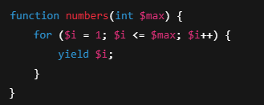
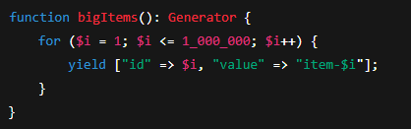
Burada tip bəyanatı ( : Generator ) yazılmayıb.
PHP avtomatik olaraq başa düşür ki, yield istifadə olunubsa, bu funksiya bir Generator obyektini qaytarır.
Yəni texniki olaraq işləmək üçün : Generator vacib deyil.
Burada : Generator tip bəyanatı əlavə olunub.
Bu, kod oxuyan insana və statik analiz alətlərinə (PHPStan, Psalm) aydın göstərir ki, funksiya həmişə Generator qaytaracaq.
Bu, kodun daha aydın və güvənli olmasına xidmət edir.
Fərq nədir?
İşləmə baxımından → heç bir fərq yoxdur. Hər ikisi Generator obyekt qaytaracaq.
Oxunaqlılıq və kod keyfiyyəti baxımından → : Generator yazmaq daha düzgündür, çünki başqası koda baxanda dərhal görür ki, bu funksiya massiv və ya string yox, məhz generator qaytarır.

Slide 26
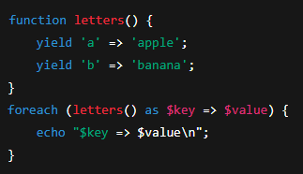
yield + açar nümunə:

Slide 27
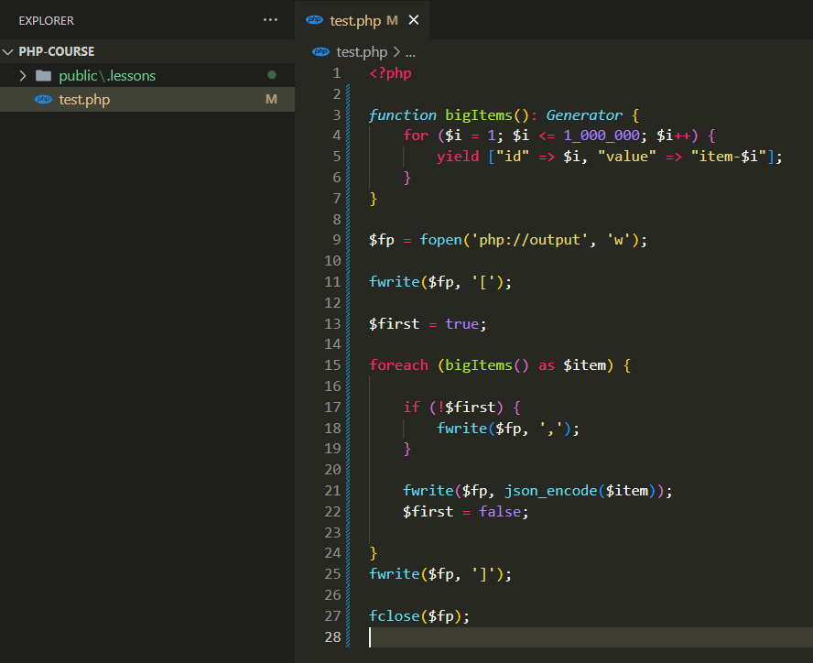
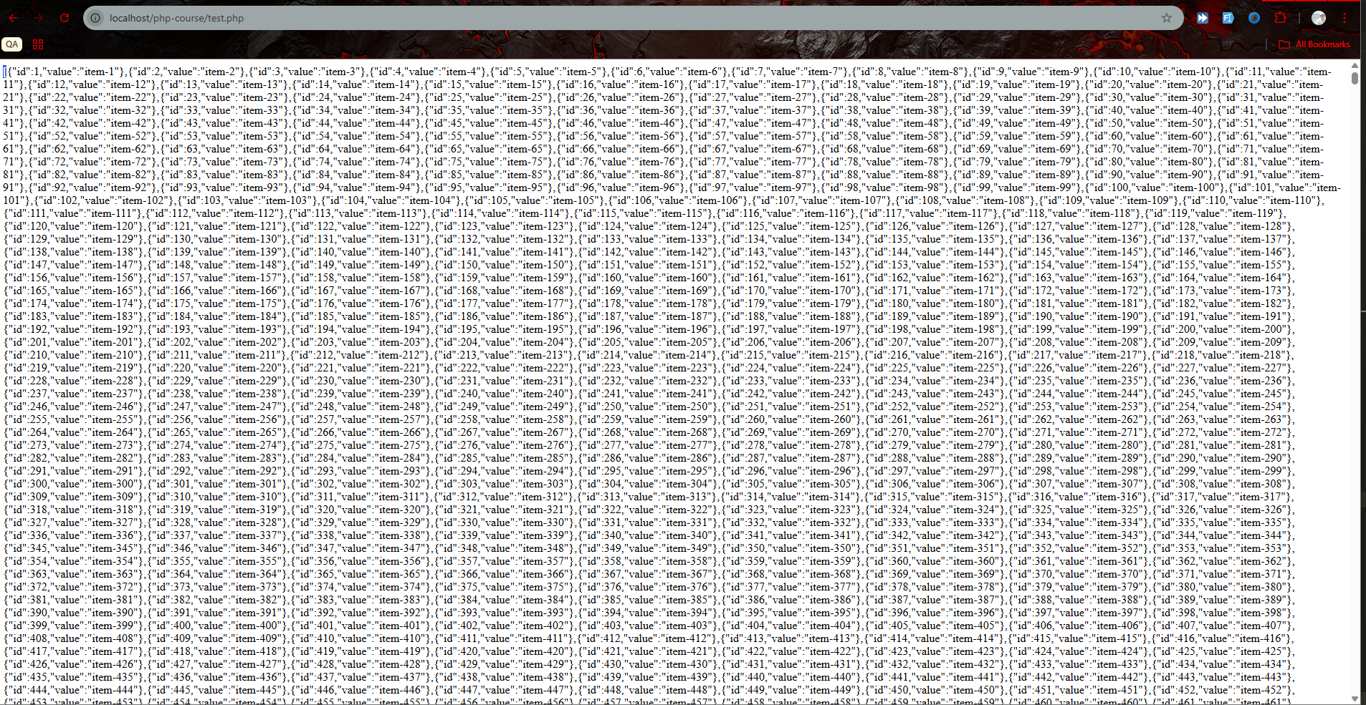
Kiçik xəbərdarlıq (json ilə əlaqəli):
json_encode() bir Generator-ı avtomatik olaraq hissə-hissə JSON-a çevirmir. json_encode($generator) generatoru obyekt kimi kodlaya bilər (gözlənilən nəticə olmaya bilər). JSON streaming üçün generator-u manual olaraq iterate edib php://output-a hissə-hissə yazmaq daha düzgün yanaşmadır (nümunəni aşağıda göstərəcəyəm Qovluq 8).
Nümunə — JSON-u hissə-hissə yazmaq (generator + php://output): Bu kod bütün 1 milyon elementi RAM-a yığmır — hər yield bir elementi verir və dərhal php://output-a yazılır.
Qeyd: Bəzən böyük çıxış üçün ob_flush() və flush() çağırmaq lazım olur ki, PHP buffer-ləri, web-serverə və son istifadəçiyə göndərsin. Bu haqqda növbəti dərslikdə.

Slide 28
.

Slide 29
Real Həyat Nümunəsi
Deyək ki, sən 10 milyon istifadəçini bir API-dən JSON şəklində çıxarmalısan:
json_encode($allUsers) → əvvəlcə bütün istifadəçiləri RAM-a yığacaq, sonra JSON-a çevirəcək. Server RAM çatmadısa, çökəcək.
JsonSerializable + generator ilə sən bir istifadəçi → yaz → növbəti istifadəçi deyə stream edirsən. RAM sabit qalır.
Nəticə:
Kiçik data → json_encode() / json_decode() tam rahatdır.
Çox böyük data → streaming yanaşması (JsonSerializable, yield, php://output) daha təhlükəsizdir.

Slide 30
.

